Slide 1
상품입출고 데이터 베이스 구축 제안서
2024 첫번째 조별과제
HM 상품입출고
조승훈, 홍성우, 손정현

Slide 2
목차
2024 첫번째 조별과제
CONTENT
01
요구사항정리
02
테이블명세서
03
쿼리작성
04
구축된 데이터베이스 증빙

Slide 3
01
요구사항정리
이번 프로젝트는 상품입출고 데이터베이스를 구축합니다.
상품은 상품 번호가 있으며 상품 번호는 회사명+번호를 구성됩니다.
회사명은 HM이고 번호는 001부터 999번까지 입력 가능하고 상품은 담당자를 기록하여야 합니다.
수량이 있으며 수량 또한 1부터 100까지 이고 등록일은 년월일시분초를 저장해야 합니다.
상품은 창고로 등록하여야 하며, 창고는 창고1, 창고2, 창고3 입니다.
2024 첫번째 조별과제
04

Slide 4
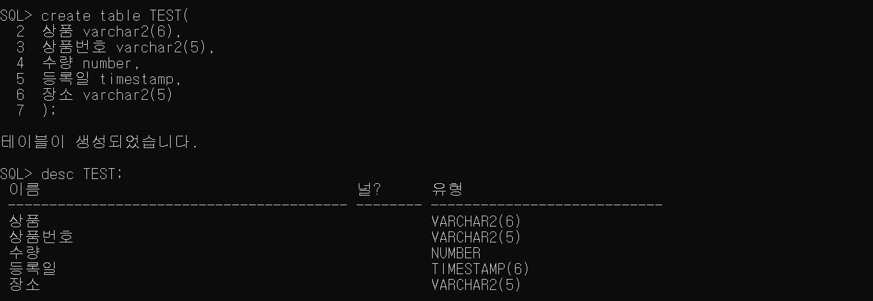
02
테이블명세서
2024 첫번째 조별과제
05

Slide 5
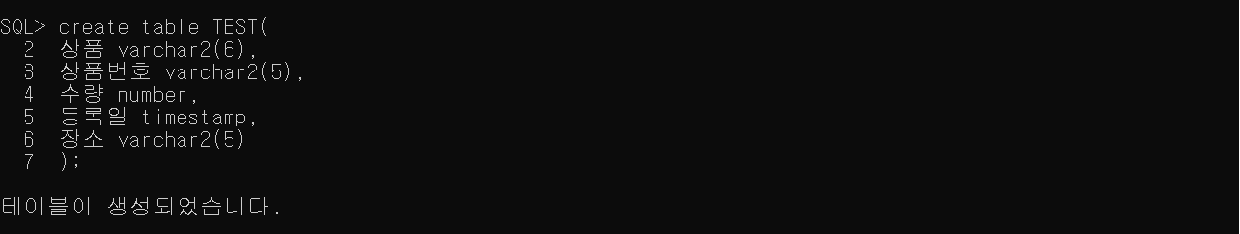
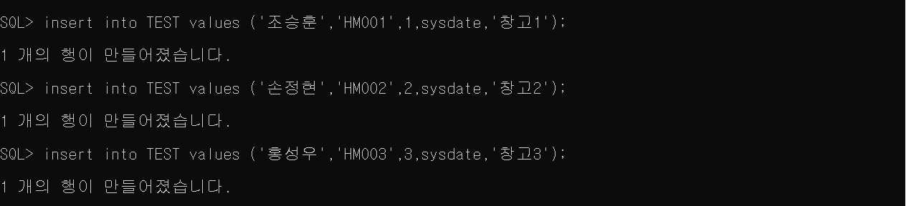
03
쿼리작성
2024 첫번째 조별과제
06

Slide 6
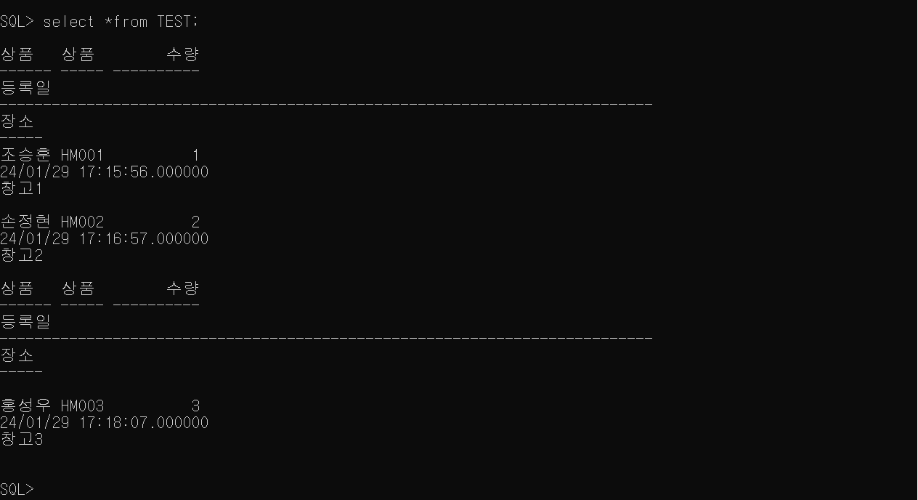
04
구축된 데이터베이스 증빙
2024 첫번째 조별과제
07

Slide 7
감사합니다 :)
2024 첫번째 조별과제
HM 상품입출고
조승훈, 홍성우, 손정현

